Slide 1
I vems tjänst?
Antropologer i arbete

Slide 2
Vi som arbetar med kursen
Kursens lärare:
Jenny Gleisner – biträdande universitetslektor, fil.dr. Tema teknik och social förändring.
Corinna Kruse – docent i socialantropologi, universitetslektor på Tema teknik och social förändring.
Kursadministratör: Kristina Hellman
Ämnesansvarig: Åsa Nilsson Dahlström fil.dr. Socialantropologi

Slide 3
Idag:
Upprop
Om kursen:
      Upplägg
      Förväntningar
      Hemtentamen
      Reflektionsseminariet
  Om plagiering och fusk
  Om resurser på universitetet
  Introduktion: Socialantropologi och dess tillämpningar

Slide 4
Glöm inte att registrera er!
https://liu.se/utbildning/antagen

Slide 5
Kursinnehåll
Fyra övergripande teman:
1) Antropologi och journalistik
2) Den tillämpade antropologin
3) I nationens och människans tjänst
4) Antropologi och mediaforskning

Slide 6
SCHEMA
V. 14 | Måndag 1 april, 10-12 | I vems tjänst? Introduktionsföreläsning. Antropologen och journalisten
 | Onsdag 3 april, 10-12 | Journalisten och antropologen
V. 15 | Måndag 8 april, 10-12 | Tillämpad antropologi – vad är det?
 | Onsdag 9 april, 10-12 | Antropologi, spioneri och etik
V. 16 | Måndag 15 april, 10-12 | Antropologen som aktivist
 | Onsdag 17 april, 10-12 | Antropologen i samhällets tjänst
V. 17 | Onsdag 24 april, 10-12 | Forensisk antropologi och humanitärt arbete
 | Fredag 26 april, 10-12 | Reflektionsseminariet (en del av examinationen)
V. 18 | Fredag 3 maj, 19.00 | Inlämning av kursuppgifter!

Slide 7
Lärandesituationer och förväntningar
Läraren under föreläsningarna:
Introduktion till kursens olika teman.
Introducera viktiga personer och teoretiska begrepp.
Ge exempel från olika studier.
Aktivt deltagande av studenter under föreläsningarna:
Fördjupade och konstruktiva diskussioner kring temat och litteraturen.
Självstudier/Grupparbete
Hemtentamen
Reflektionsseminariet
Förberedelse inför föreläsningarna – läs litteraturen!
Hur mycket tid ska man lägga på kursen och kursarbete?
Kurs på helfart motsvarar 40 timmar per vecka, varav
4 timmar/vecka är salsundervisning.

Slide 8

Kurslitteraturen
Artiklar (finns på Lisam)
Bok (Finns som kursreferens på Vallabiblioteket – fråga i lånedisken/receptionen; finns även på Lisam)
Bokkapitel (tillgänglig online på Vallabiblioteket)

Slide 9
Lisam
Kursdokument:
  Schema med lokaler och läsinstruktioner
  Litteraturlista
  Kursplan
  Att skriva bra tentamina
Meddelanden
Kursuppgifter (tentamen)
Inlämning av kursuppgifterna (samtliga i ett dokument),
senast fredagen den 3 maj kl. 19.00

Slide 10
Hemtentamen
Uppgifterna ska göras enskilt!
Uppgifterna bedöms enligt U – G – VG.
Uppgifterna kommer att finnas på Lisam och ni kan börja arbeta med dem från slutet av vecka 15.
Inlämning av kursuppgifterna, senast
fredag den 3 maj kl. 19.00 i Lisam.
OBS! Se till att ni svarar på frågorna!
Det finns ett dokument om ”Att skriva bra tentamina” på Lisam.

Slide 11
Plagiering och fusk
Texterna ”urkundsgranskas” efter inlämning för att finna plagiat.
”Plagiat är när man utger sig för att ha gjort ett arbete själv som någon annan har producerat. Det innebär att man skriver av en text utan att ange källan. Det är även när man använder texter mer eller mindre ordagrant utan att använda sig av citattecken. För att undvika att bli misstänkt för plagiat ska du alltid ange källan till den text som du använder dig av samt att sätta ut citattecken när du ordagrant återger från en annan text. Den text som du skriver får inte ligga för nära originalet, du ska alltid använda dina egna ord i det material som du skriver.”
”Självplagiering är när man återanvänder egna tidigare publicerade/inlämnade arbeten. Man ska referera till egna texter på samma sätt som till andra källor.” https://www.student.liu.se/studenttjanster/lagar-regler-rattigheter/disciplinarenden/fusk?l=sv

Slide 12
Exempel på plagiering, fusk och försök att vilseleda:
Att bara byta ut vissa ord/flytta om i originaltexten. Även om referens anges så kommer din text bedömas som att den är för lik originaltexten.
Att direkt översätta en text från engelska till svenska är också plagiering.
Att samarbeta och skriva tentan tillsammans med annan student. Dvs. ni får diskutera frågorna men inte samarbeta.
Läs mer på LiU:s sida Vad är en disciplinföreteelse?

Slide 13
Vad händer vid misstanke om plagiering eller försök till vilseledande?
”Plagiering är en allvarlig förseelse mot god akademisk sed och kan i värsta fall resultera i tidsbestämd avstängning från studierna genom beslut av LiU:s disciplinnämnd. En avstängd student får inte delta vid föreläsningar, laborationer, seminarier, examinationer, handledning, inlämningsuppgifter samt får heller inte tillgång till LiU:s datasalar. Avstängningen kan också påverka utbetalning av studiemedel.”
Läs mer på LiU:s sida Disciplinära åtgärder.

Slide 14
Resurser på universitetet
Studievägledare Jennie Wallin jennie.wallin@liu.se
Koordinatorerna för studenter med funktionsnedsättning: pedagogiskt stöd t.ex. inläst litteratur, anteckningshjälp, förlängd tentamenstid.
Campus Valla: Åsa Löwgren asa.lowgren@liu.se
Språkverkstaden ulrika.axelsson@liu.se
Biblioteket: böcker, artiklar, boka en bibliotekarie, information om referenssystem, regler kring plagiering och upphovsrätt.

Slide 15
Vad är social- och kulturantropologi?
Social- och kulturantropologi betyder ”läran om människan som social/kulturell varelse” och fokuserar oftast på människors vardagsliv.
Social- och kulturantropologin i Sverige är systerämnen till etnologi, socialpsykologi och sociologi, men antropologin delar också gärna teori och metod med genusvetare, statsvetare, religionsvetare, historiker och kognitionsvetare.
I Sverige finns kultur- och socialantropologer,
och ämnet kultur/socialantropologi finns på
UU, SU, GU, LU och LiU.

Slide 16
Vad utmärker en antropolog?
Användningen av etnografi (man ”skriver om grupper av människor”) innefattar både datainsamling och analysen av olika aspekter av människors sociala liv samt det färdiga verket. Dvs. man utför etnografiskt arbete och skriver en etnografi.
Fältarbete – betydelsen av att vara där (länge eller kortvarigt).
Deltagande och/eller observation som metod.
Holistisk ansats – att studera det stora genom det lilla.
Kulturrelativism vs. etnocentrism – och problem och möjligheter med dessa.
Tidigare fokus på småskaliga samhällen utanför Europa – nu är hela världen vårt fält.

Slide 17
Vad arbetar en antropolog med?
I Sverige arbetar antropologer inom en rad olika fält: undervisning, forskning, utredningsarbete, integration, konsumtion, media, journalistik, museivärlden, etc.
Antropologer har goda kunskaper om människors vardagsliv, t ex vanor, traditioner, sociala organisationsformer, trosuppfattningar, genusordningar och försörjningssätt och hur olika samhällen fungerar och förändras.
Denna kunskap är mycket värdefull för att förstå människors beteende och sociala relationer i dagens samhällen.

Slide 18


Vad har ”bones” och ”Indiana Jones” med antropologin att göra?
Om man utomlands presenterar sig som ”antropolog” kan man ofta få frågan om det är intressant att jobba med ”ben” – vad menas med det?
Den amerikanska antropologin delas in i fyra olika delområden: 1) social- och kulturantropologi, 2) arkeologi, 3) biologisk antropologi och 4) lingvistisk antropologi.
”Antropologer” i andra delar av världen kan alltså arbeta inom andra fält än det sociokulturella fältet, t ex inom arkeologi, språkvetenskap, rättsmedicin, NGOer och inom företagsvärlden.
Amerikanska böcker och TV-serier om rättsantropologers arbete har fått starkt genomslag på senare år och bidrar till människors förväntningar på yrket.

Slide 19
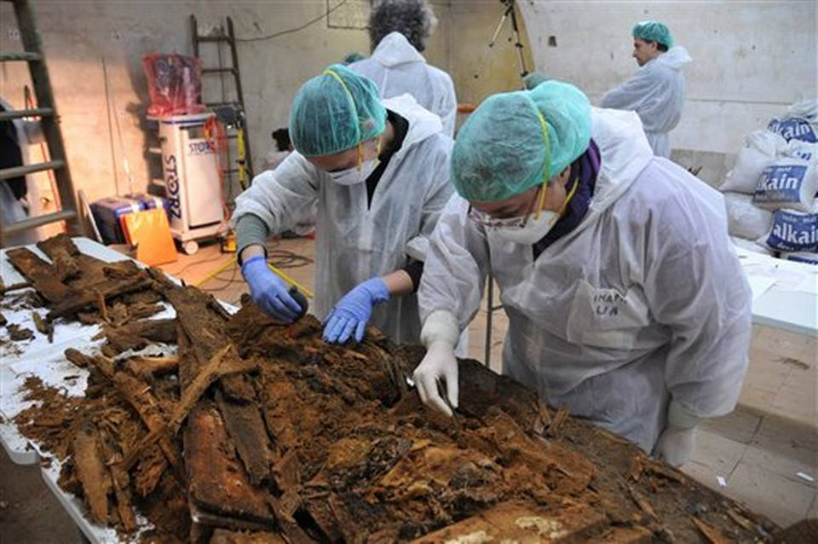
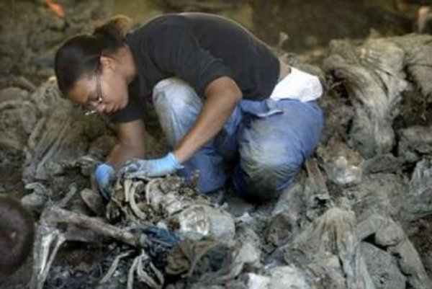
Forensisk antropologi

Slide 20
Antropologi i praktiken
Den akademiska antropologin utgår ofta från forskarnas egna intressen (men kan ändå vara till nytta för samhället).
Den tillämpade antropologin utgår istället ofta från samhällets behov (men kan ändå vara till nytta för forskningen).
Att ägna sig åt ”uppdragsforskning” kan vara kontroversiellt, för hur kan man lita på att forskaren är objektiv?
Trots det behövs antropologer och antropologi för att lösa olika samhällsproblem.

Slide 21
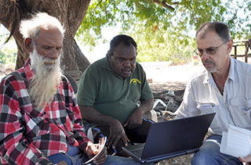
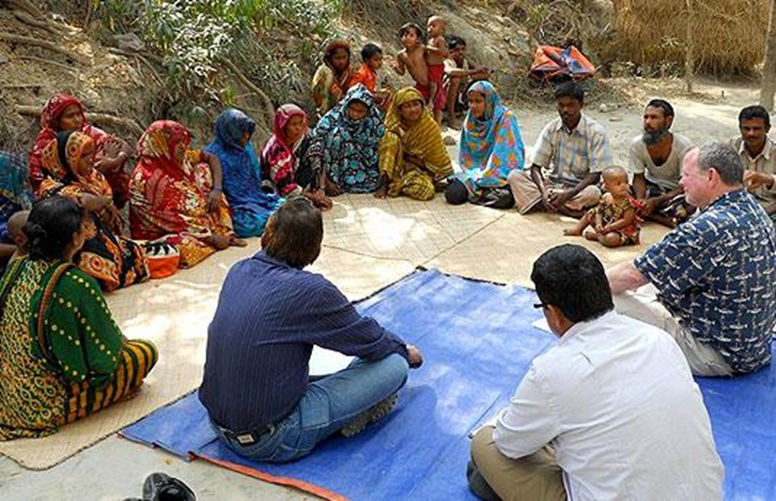
DEn tillämpade antropologin
Antropologin kallas för ”tillämpad” när kunskapen används i praktiska sammanhang för att lösa olika typer av samhällsproblem (och inte bara i akademin).
I Sverige är den tillämpade antropologin fortfarande ganska ovanlig, medan många antropologer utomlands arbetar tillämpat.

Slide 22
Utmaningar för antropologin - då och nu
I vems tjänst är antropologerna?
Vilka misstag har tidigare antropologer gjort – och hur kan vi undvika att upprepa dem?
Vilka etiska överväganden behöver antropologer göra?
Hur kan antropologin användas i samhällets tjänst?
Hur bör därför framtidens akademiska utbildning i antropologi se ut?

Slide 23
Antropologen och journalisten

Slide 24
Antropologi och journalistik
Vems perspektiv/”sida”/intressen?
Yrkesetik
Skrivande
Tid

Slide 25
Vems sida är vi på?
”the native’s point of view”
Hur vet vi att det bara finns en sida?
Kan vi tala för andra?

Slide 26
yrkesetik
Wallraffande och öppenhet
Vetenskapliga och sociala ideal
Ska man påverka? Och på vilket sätt?

Slide 27
skrivande
För akademin eller för allmänheten?
Att bygga teori eller förändra samhället?
Avslöja eller förstå?
Exotiskt eller vanligt?
”Det är komplicerat.”

